Slide 1

Optimalisasi Strategi Pemasaran Supermarket Melalui Analisis Perilaku Pelanggan
Mengidentifikasi Segmen Bernilai Tinggi dan Efektivitas Kampanye
Laporan analisis komprehensif untuk memahami perilaku konsumen dan mengoptimalkan strategi pemasaran di industri retail yang kompetitif.

Slide 2
Daftar Isi
01
02
03
Business Context
Business Stakeholders
Problem Statement
Memahami konteks bisnis supermarket dan posisi di pasar retail
Pihak-pihak yang terlibat dalam pengambilan keputusan strategis
Identifikasi tantangan bisnis dan pertanyaan kunci yang harus dijawab
04
05
06
Data Understanding
Descriptive Statistics
Data Cleaning
Eksplorasi struktur dan karakteristik dataset pelanggan
Statistik deskriptif untuk gambaran umum profil pelanggan
Proses pembersihan dan transformasi data untuk analisis
07
08
09
Exploratory Data Analysis
Diagnostic Analysis
Conclusion & Recommendation
Eksplorasi mendalam pola dan tren dalam data pelanggan
Analisis mendalam untuk menjawab pertanyaan bisnis spesifik
Kesimpulan temuan dan rekomendasi actionable untuk bisnis

Slide 3
Business Context
Tentang Perusahaan
Sumber Revenue
Supermarket ini beroperasi di industri retail yang sangat kompetitif, mengumpulkan data transaksi dan demografis pelanggan dalam jumlah besar. Data ini mencakup perilaku pembelian lintas kategori produk, respons terhadap kampanye pemasaran, dan preferensi kanal belanja selama periode 2012-2014.
Pendapatan utama berasal dari penjualan produk dalam enam kategori:
Wine – kategori premium
Meat Products – produk bermargin tinggi
Mengapa Analisis Ini Penting?
Fruits – produk segar
Di tengah persaingan yang ketat, memahami perilaku konsumen secara mendalam menjadi kunci untuk mempertahankan profitabilitas dan pangsa pasar. Namun, data yang telah dikumpulkan selama ini belum dimanfaatkan secara optimal untuk menghasilkan strategi pemasaran yang efektif dan terukur.
Fish Products – kategori khusus
Sweet Products – produk impulse
Gold Products – kategori eksklusif

Slide 4
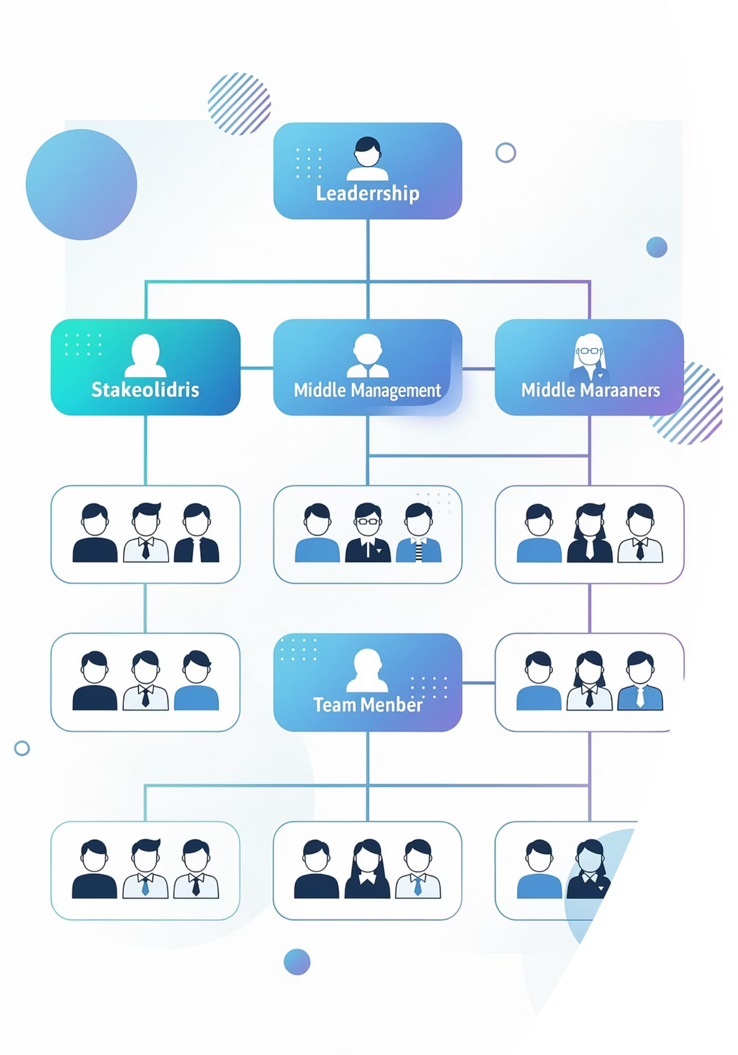





Business Stakeholders
Analisis ini melibatkan berbagai pemangku kepentingan di seluruh organisasi, masing-masing dengan kebutuhan informasi spesifik untuk mendukung pengambilan keputusan strategis dan operasional.
CEO / Manajemen Tinggi
Membutuhkan rekomendasi strategis berbasis data untuk meningkatkan profitabilitas jangka panjang dan mengoptimalkan alokasi sumber daya perusahaan
Tim Marketing
Memerlukan insight untuk targeting kampanye yang lebih presisi, segmentasi pelanggan yang akurat, dan personalisasi komunikasi pemasaran
Tim Penjualan
Menggunakan analisis untuk optimasi portofolio produk, strategi pricing, dan identifikasi peluang cross-selling berdasarkan kategori pendapatan tinggi
Tim Operasional
Memanfaatkan temuan untuk evaluasi Kampanye yang belum efektif

Slide 5
Problem Statement
Kondisi Saat Ini
Tujuan Analisis
Supermarket menghadapi beberapa tantangan kritis dalam era retail modern:
Analisis ini diperlukan untuk memetakan profil pelanggan secara detail, memahami preferensi produk berdasarkan segmen, dan mengevaluasi ROI dari kampanye pemasaran yang telah dilakukan. Tujuan spesifik meliputi:
Kesulitan mengidentifikasi dan menargetkan high-value customers secara efektif.
Pendekatan pemasaran one-size-fits-all yang tidak efisien dan menghabiskan budget tanpa hasil optimal.
Menganalisis profil demografis (usia, pendidikan, status pernikahan) dari segmen pelanggan dengan total belanja terbesar.
Faktor demografis seperti usia, pendidikan, dan status pernikahan memengaruhi pola belanja, namun belum dianalisis secara kuantitatif.
Menentukan korelasi signifikan antara tingkat pendapatan (Income) dan total belanja pelanggan.
Keterbatasan pemahaman tentang kategori produk yang paling menguntungkan.
Mengidentifikasi kategori produk yang memberikan kontribusi pendapatan terbesar dan margin tertinggi.
Tidak ada evaluasi sistematis terhadap efektivitas kampanye pemasaran yang telah dijalankan.
Mengevaluasi tingkat efektivitas dan ROI dari kampanye pemasaran yang telah dilaksanakan.

Slide 6

Data Understanding
Untuk mengungkap wawasan berharga dari basis pelanggan kami, kami menyelami dataset komprehensif yang menangkap setiap aspek interaksi pelanggan dengan supermarket. Struktur data ini dirancang untuk memungkinkan analisis mendalam tentang perilaku, preferensi, dan respons terhadap inisiatif pemasaran.
Data Transaksi Produk
Data Respons Kampanye
Catatan pengeluaran pelanggan selama 2 tahun pada berbagai kategori produk. Memungkinkan identifikasi preferensi produk dan pola belanja.
Indikator biner mengenai partisipasi pelanggan dalam lima kampanye pemasaran historis dan respons terhadap kampanye terakhir. Penting untuk mengukur efektivitas inisiatif pemasaran.
MntWines (Produk Wine)
AcceptedCmp1-5 (Respons Kampanye 1-5)
MntFruits (Buah-buahan)
Response (Respons Kampanye Terakhir)
MntMeatProducts (Produk Daging)
MntFishProducts (Produk Ikan)
MntSweetProducts (Produk Manis)
MntGoldProds (Produk Premium)
Data Pelanggan
Informasi tentang kanal pembelian yang digunakan pelanggan dan frekuensi transaksi. Data ini mengungkap preferensi kanal dan intensitas interaksi dengan supermarket.
Year_Birth (Tahun lahir Pelanggan)
Education (Tingkat Pendidikan Pelanggan)
Marital_Status (Status Pernikahan Pelanggan)
Income (Pendapatan Tahunan Pelanggan)

Slide 7
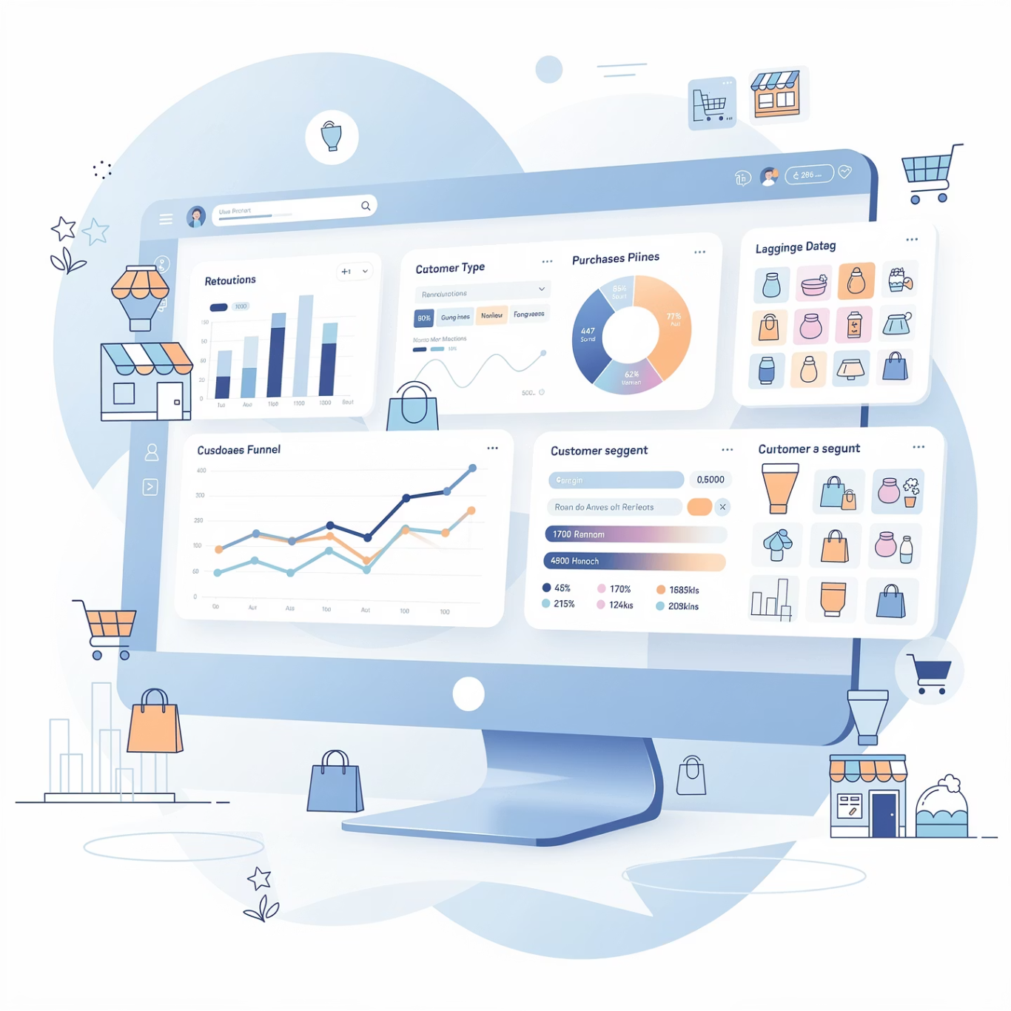
Descriptive Statistics
Gambaran Umum Dataset Pelanggan
Sumber Data
2.240
2.237
Dataset supermarket customer mencakup periode transaksi 2012-2014, dikumpulkan dari sistem point-of-sale dan database CRM perusahaan. Data ini merepresentasikan perilaku pembelian aktual pelanggan di seluruh kategori produk dan kanal belanja.
Total Pelanggan (Awal)
Pelanggan Valid
Jumlah record dalam dataset sebelum proses cleaning
Setelah pembersihan outliers dan missing values
€52K
€600
Rata-rata Income
Average Spending
Pendapatan tahunan median pelanggan supermarket
Rata-rata total belanja pelanggan dalam 2 tahun
Karakteristik Demografis
Distribusi Usia: Mayoritas pelanggan berada di rentang 30-79 tahun, dengan konsentrasi tertinggi pada kelompok usia 45-70 tahun (baby boomer dan generasi X)
Tingkat Pendidikan: Didominasi oleh lulusan Graduation (50%), diikuti PhD (22%) dan Master (16%), menunjukkan profil pelanggan berpendidikan tinggi
Status Pernikahan: Sebagian besar pelanggan berstatus Married, dengan proporsi signifikan Single dan Divorced/Widow

Slide 8

Data Cleaning
Proses Pembersihan dan Transformasi Data
Untuk memastikan kualitas analisis, dilakukan serangkaian proses data cleaning yang sistematis untuk menangani missing values, outliers, dan transformasi variabel yang diperlukan.
Handling Missing Values
Outlier Removal
Ditemukan 24 baris dengan nilai kosong (NaN) pada kolom Income. Nilai-nilai ini diganti dengan median income (€51.445) untuk mempertahankan distribusi data dan menghindari bias dari mean yang terpengaruh outliers.
Identifikasi dan eliminasi outliers ekstrem:
Hapus 3 baris dengan usia di atas 100 tahun (data entry error)
Hapus record dengan Income ekstrem > €666.666 yang tidak realistis
Validasi rentang nilai untuk semua variabel numerik
Duplicate Check
Feature Engineering
Pemeriksaan menyeluruh untuk duplikasi data menunjukkan tidak ada record duplikat, memastikan setiap baris merepresentasikan pelanggan unik.
Transformasi variabel untuk analisis:
Menghitung Age dari Year_Birth
Membuat variabel Total_Spending dengan menjumlahkan semua kategori produk
Kategorisasi variabel kontinyu untuk segmentasi
Hasil Akhir Data Cleaning
Dataset bersih dan siap analisis dengan 2.237 baris pelanggan valid, seluruh variabel memiliki nilai lengkap dan berada dalam rentang realistis, serta variabel turunan telah dibuat untuk mendukung analisis mendalam.

Slide 9
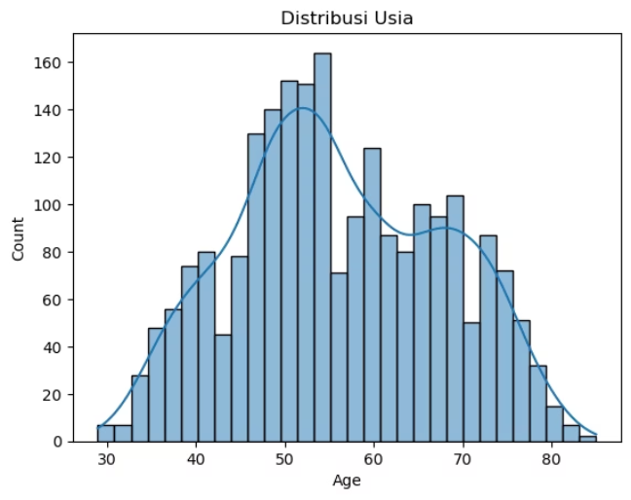
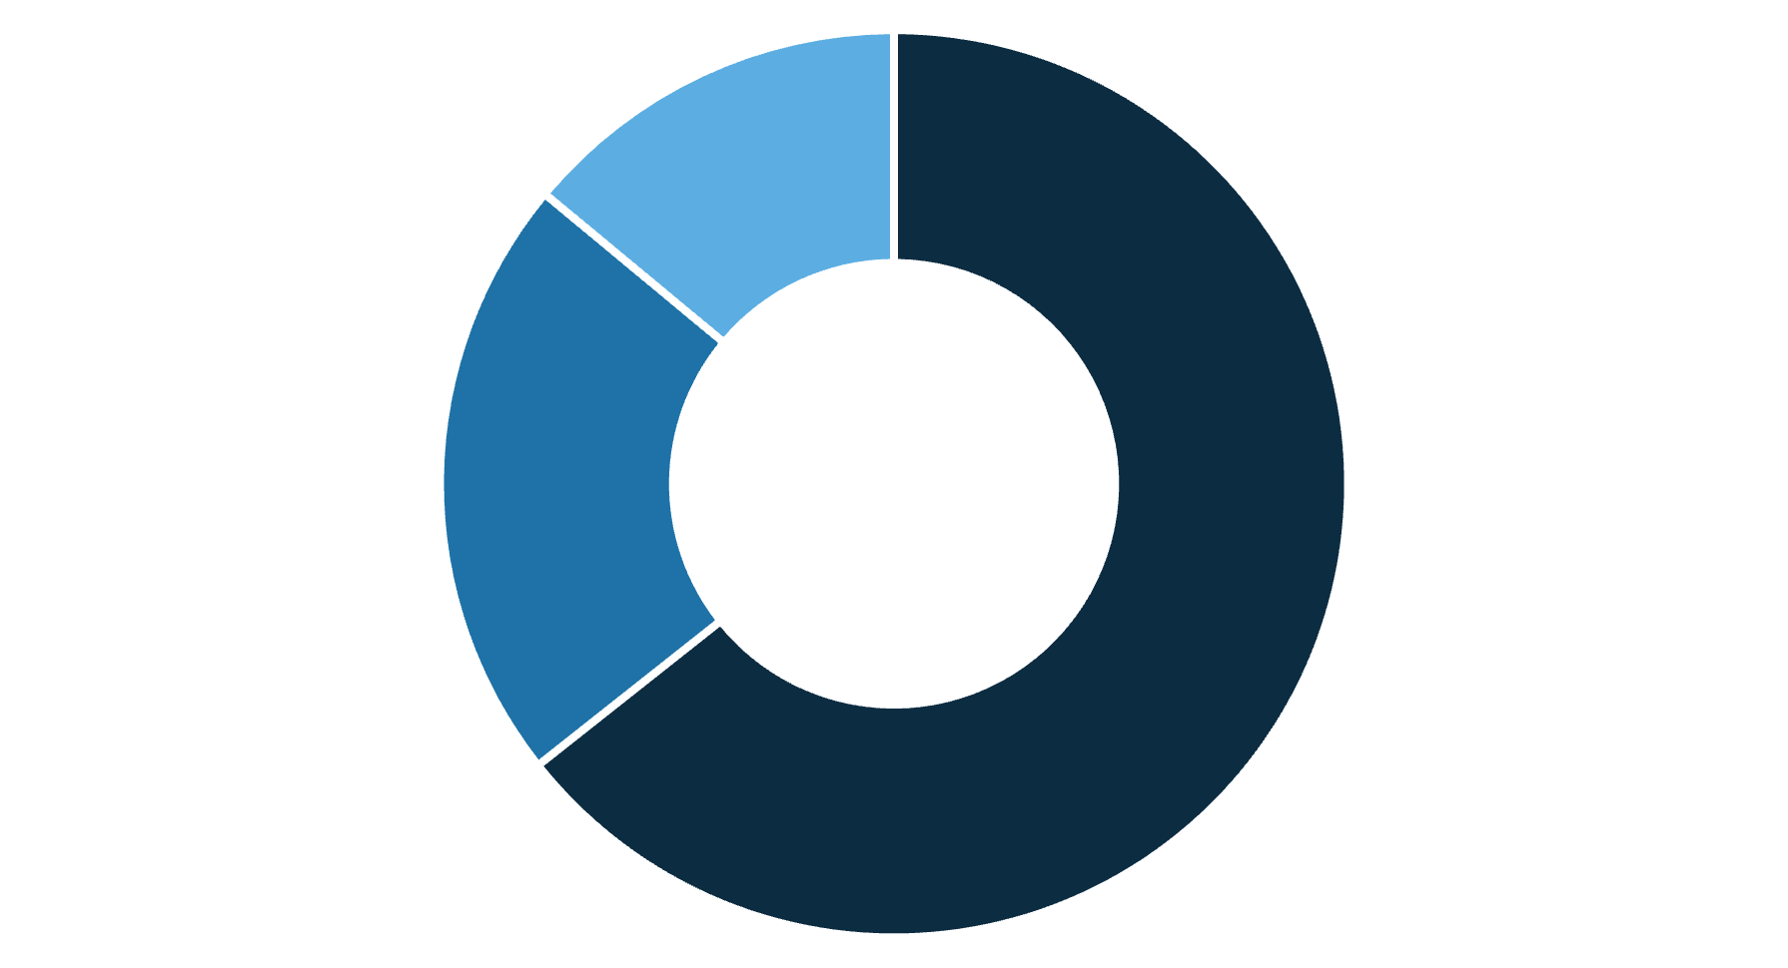
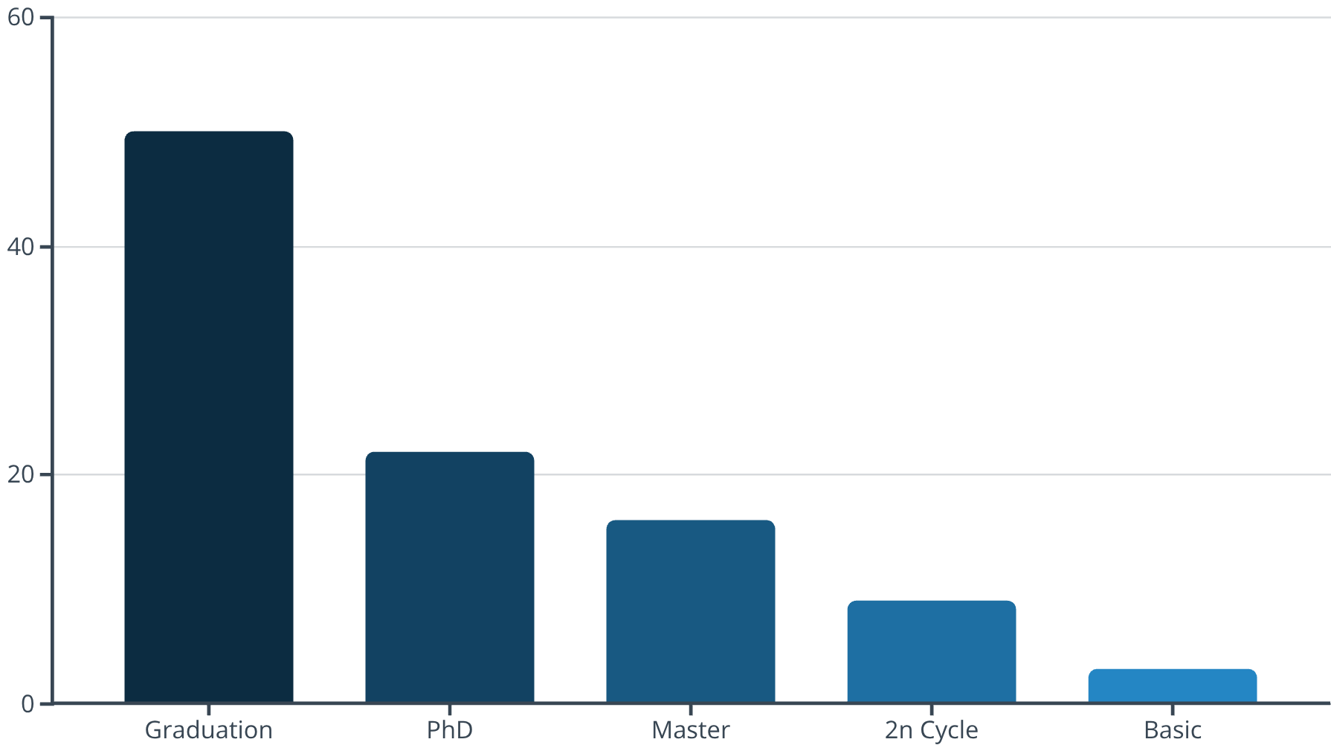
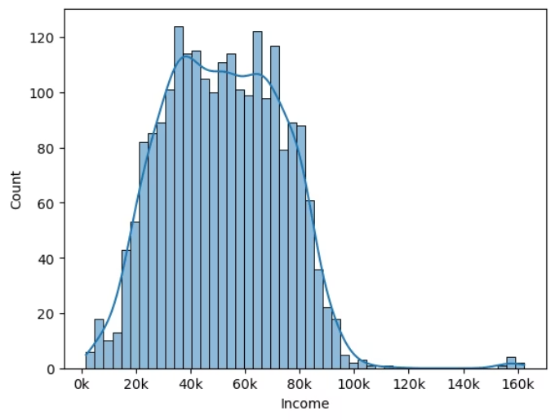
Exploratory Data Analysis (EDA)
Pola dan Tren Demografis Pelanggan
Exploratory Data Analysis mengungkap karakteristik fundamental dari basis pelanggan supermarket, memberikan pemahaman mendalam tentang distribusi demografis dan perilaku belanja yang menjadi fondasi untuk analisis lanjutan.
Distribusi Usia Pelanggan
Status Pernikahan
Rentang usia setelah pembersihan outlier adalah 29–81 tahun, dengan rata-rata usia 56 tahun. Distribusi menunjukkan puncak di rentang usia 48–58 tahun, dan mayoritas pelanggan berada di rentang 45–70 tahun, merepresentasikan generasi baby boomer dan generasi X yang mapan secara finansial.
Tingkat Pendidikan
Married
Single
Divorced/Widow
Status Married mendominasi dengan 64.5%, diikuti Single (21.6%) dan Divorced/Widow (13.9%). Ini mengindikasikan bahwa produk family-oriented dan premium dapat menjadi fokus strategis.
Distribusi Pendapatan
Mayoritas pelanggan memiliki pendidikan tinggi (88% memiliki minimal gelar Sarjana), menunjukkan target market dengan daya beli dan ekspektasi kualitas yang tinggi.
Pendapatan tahunan pelanggan menunjukkan distribusi right-skewed dengan median €51.445 dan rata-ata €52.000. Rentang income dari €1.730 hingga €162.397, dengan sekitar 10% pelanggan memiliki income > €84.000 per tahun, merepresentasikan segmen high-value yang potensial.

Slide 10
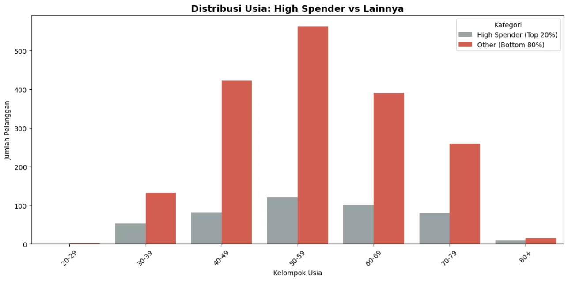
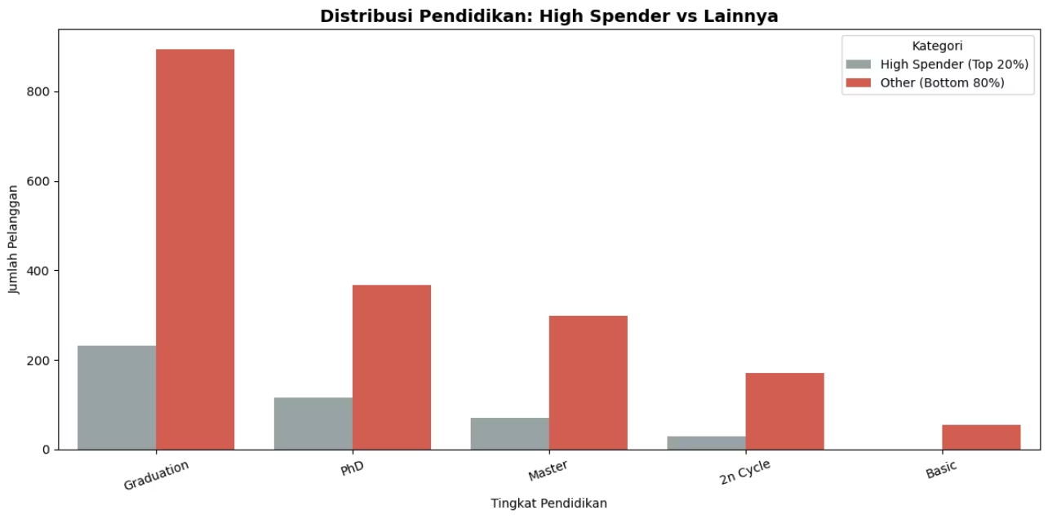
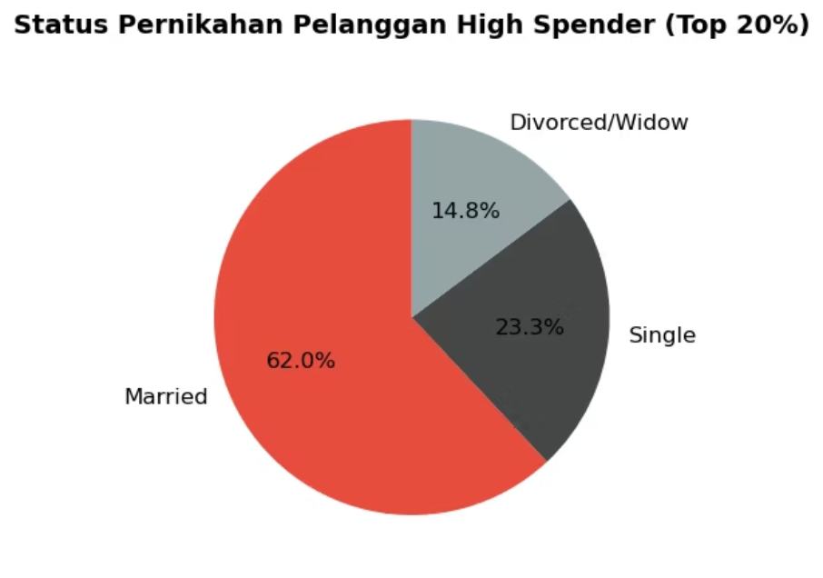
Profil Demografis High-Value Customers
Top 20% Spender
Distribusi Usia
Tingkat Pendidikan
Mayoritas berpendidikan tinggi (Graduation/Master/PhD)
Status Pernikahan
Ringkasanl
Profil High Spender (20% teratas) menunjukkan pola yang jelas: Usia tersebar hampir merata dari 40-69 tahun dengan puncak di usia 50-59 tahun. Dari segi pendidikan, didominasi lulusan Graduation dan PhD, sementara tingkat Basic hampir tidak ada. Status pernikahan: 62% Married, 23,3% Single, dan 14,8% Divorced/Widow.
Dominan Married (belanja keluarga konsisten)

Slide 11

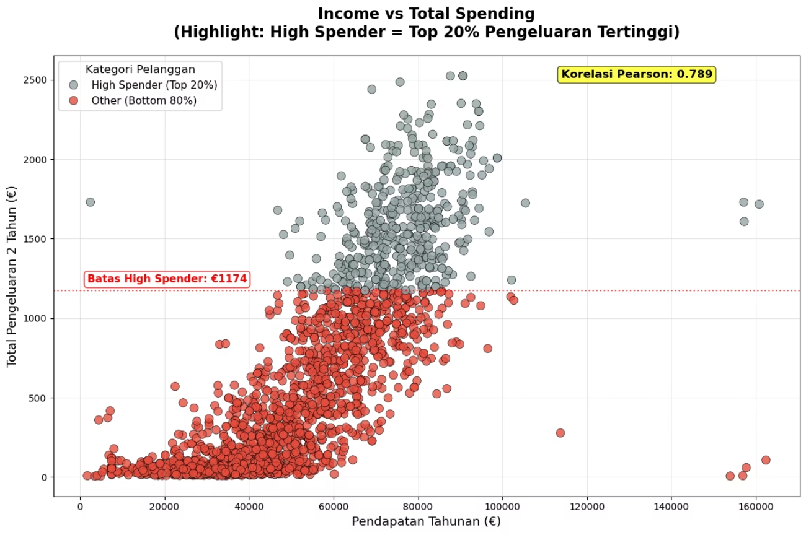
Pengaruh Income terhadap Total Belanja
Korelasi & Implikasi Strategis
Scatter Plot Income vs Total Spending
Temuan Utama
Analisis statistik menunjukkan korelasi kuat (r = 0.789) antara tingkat pendapatan dan total belanja pelanggan.
Hubungan positif ini mengonfirmasi bahwa income adalah prediktor signifikan untuk perilaku belanja.
Segmentasi Berdasarkan Income
High Income (> €60.000): Average spending €1.200+
Medium Income (€40.000-€60.000): Average spending €600-€800
Low Income (< €40.000): Average spending < €400

Slide 12
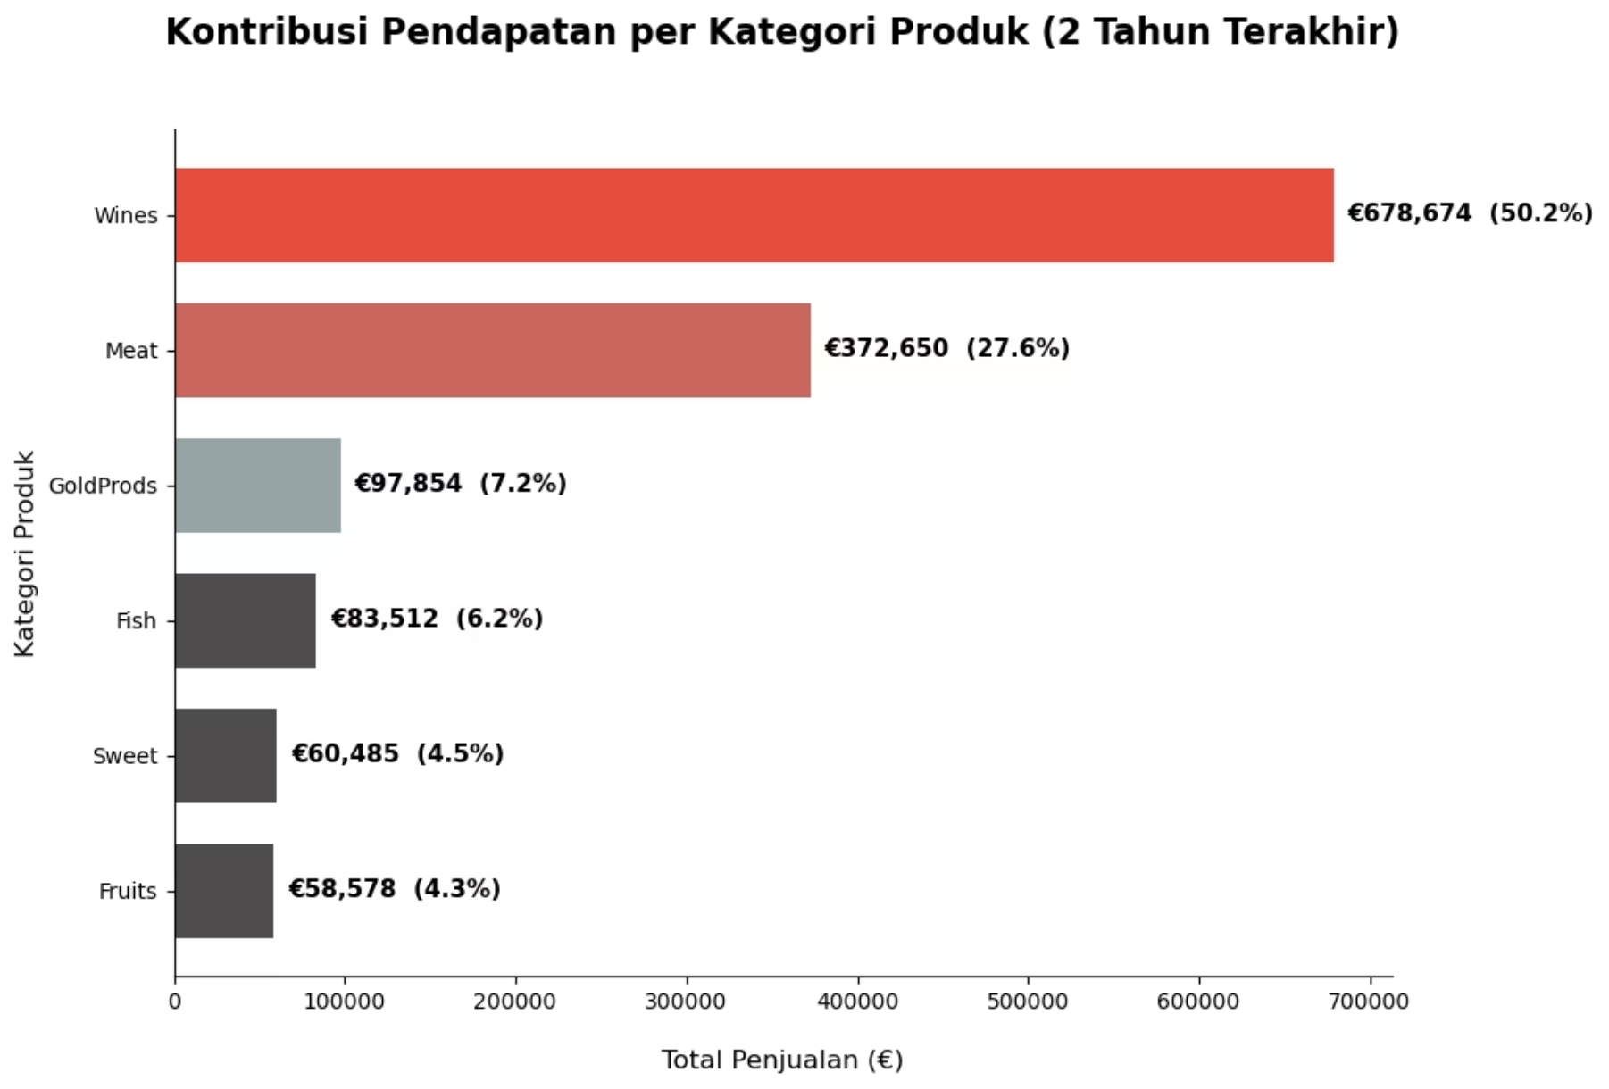
Kontribusi Pendapatan per Kategori Produk
Analisis Portfolio dan Margin Contribution
Slot Grafik: Pendapatan Berdasarkan Produk
Insight Kunci
Total pendapatan supermarket mencapai €1,35 juta dalam 2 tahun. Wine menyumbang 50,2% dan Daging Premium 27,6% — artinya dua kategori ini saja menyumbang 77,8% dari seluruh penjualan. Empat kategori lainnya (Gold, Fish, Sweets, Fruits) hanya berkontribusi 22,4% secara total.

Slide 13
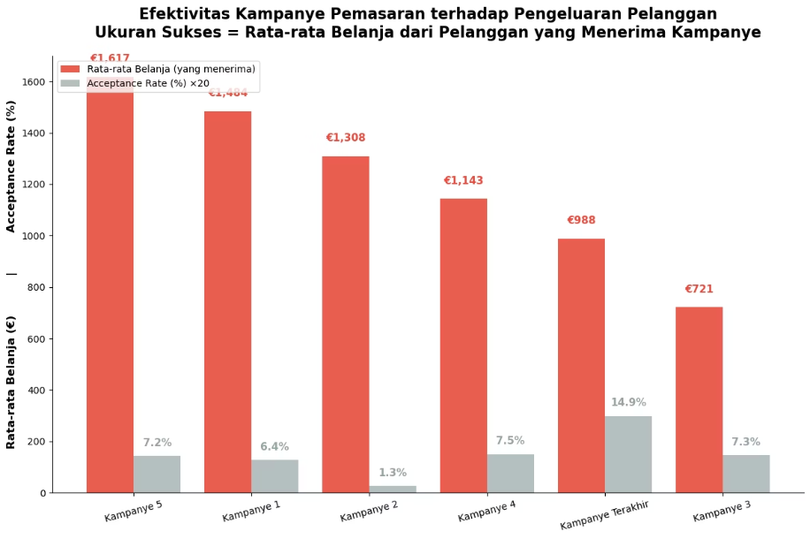

Efektivitas Kampanye Pemasaran
Evaluasi ROI dan Performance Metrics
Slot Grafik: Performa Kampan
Temuan Kunci Efektivitas Kampanye
1
2
Kampanye 5: Best Performer
Kampanye 3 & 4: Good Performance
Menunjukkan efektivitas tertinggi dengan average spending €1.617 per responder. High acceptance rate dan ROI terbaik. Karakteristik sukses: targeted messaging, premium product focus, timing optimal.
Performance solid dengan average spending €900-€1.100. Acceptance rate moderat namun ROI positif. Opportunity untuk optimization melalui refined segmentation.
3
4
Kampanye 1: Moderate Results
Kampanye 2 & Last: Perlu Evaluasi
Menunjukkan hasil tengah dengan average spending €700-€800. Perlu evaluasi creative content dan channel distribution untuk improvement.
Performance di bawah ekspektasi dengan acceptance rate rendah dan average spending < €600. Memerlukan review menyeluruh terhadap targeting strategy, messaging, dan timing.

Slide 14




Kesimpulan Analisis
Ringkasan Temuan Utama
Analisis komprehensif terhadap 2.237 pelanggan supermarket selama periode 2012-2014 mengungkap insights krusial yang dapat mendorong pertumbuhan revenue dan efisiensi pemasaran secara signifikan.
Profil High-Value Customers
Korelasi Income-Spending
Segmen pelanggan dengan belanja tertinggi memiliki karakteristik demografis yang jelas: usia 40-69 tahun, berpendidikan tinggi (Graduation/Master/PhD), berstatus Married, dan memiliki income tahunan > €60.000. Segmen ini merepresentasikan 20% pelanggan namun berkontribusi hingga 60% total revenue.
Terdapat korelasi sangat kuat (r = 0.789) antara tingkat pendapatan dan total belanja pelanggan. Setiap peningkatan €10.000 dalam income berkorelasi dengan peningkatan spending rata-rata €150-€200, menjadikan income sebagai prediktor utama untuk targeting kampanye.
Dominasi Kategori Premium
Efektivitas Kampanye
Wine dan Meat products menyumbang 77.8% dari total revenue €1.35 juta. Kategori premium ini memiliki margin tertinggi dan paling diminati oleh segmen high-value customers, menjadikannya fokus strategis untuk growth dan profitabilitas.
Kampanye 5 menunjukkan performa terbaik dengan average spending €1.617 per responder dan ROI tertinggi. Sementara itu, Kampanye 2 dan Last Campaign memerlukan evaluasi menyeluruh dan perbaikan strategi targeting serta messaging untuk meningkatkan conversion rate.

Slide 15
Rekomendasi Strategis
Action Plan untuk Optimalisasi Bisnis
Berdasarkan temuan analisis, berikut adalah rekomendasi actionable untuk memaksimalkan revenue dengan fokus pada 20% pelanggan dan 2 kategori produk yang menyumbang hampir 80% pendapatan.
Strategi 2: Optimalkan Portofolio Produk
Strategi 1: Segmentasi & Targeting Pemasaran yang Tajam
Supermarket ini pada dasarnya adalah spesialis Wine & Premium Meat yang disamarkan sebagai supermarket umum.
Fokuskan 80-90% sumber daya pemasaran pada segmen:
Usia 40-69 tahun (prioritas 50-59 tahun)
Alokasikan 80-90% ruang display, stok, promosi, dan budget pengadaan untuk kategori Wine dan Daging Premium
Berpendidikan tinggi (Sarjana & PhD)
Sudah menikah/tinggal bersama
Kategori Fruits, Sweets, Fish, dan Gold hanya dipertahankan sebagai pendukung, bukan fokus utama
Pendapatan tahunan ≥ €60.000
Hindari penargetan massal ke Gen-Z atau kelompok berpendapatan rendah karena kontribusinya sangat kecil terhadap profit
Strategi 4: Strategi Kanal & Komunikasi
Strategi 3: Replikasi Kampanye Terbaik
Pertahankan dan perkuat toko fisik dan katalog cetak — segmen utama (usia 50-69 tahun, berpendidikan tinggi) masih sangat aktif di kanal tradisional
Jadikan Kampanye 5 sebagai template standar untuk semua kampanye mendatang — format ini terbukti mendorong pengeluaran tertinggi
Gunakan tone komunikasi yang premium, cerdas, dan berorientasi lifestyle keluarga mapan — hindari promosi diskon murahan yang menarik low-spender
Lakukan evaluasi mendalam terhadap Kampanye Terakhir: meskipun menarik banyak respons, namun tidak menghasilkan nilai belanja tinggi → kemungkinan terlalu generik atau terlalu murah
Tingkatkan daya tarik Kampanye 2 (sudah terbukti mendorong belanja tinggi) agar acceptance rate-nya meningkat

Slide 16

Terima Kasih

